Slide 1
Curso Web API

Slide 2
Cronograma Parte 1
Demo 1
Criando Projeto Web API
Testando via SoapUI
Criando nosso controller
Conceito de uma Web API
Recursos
Interfaces Uniforme
Reprentações
Hypermedia
Demo 2
Entendendo as rotas
Testando com Swagger
Injeção de dependencia
Injeção de dependencia
Demo 3
Teste de unidade

Slide 3
DEMO 1

Slide 4
Conceito de uma Web API
Recursos
Interfaces Uniforme
Reprentações
Hypermedia

Slide 5
Recursos
Um recurso é um elemento abstrato e que nos permite mapear qualquer coisa do mundo real como um elemento para acesso via Web.
A partir desse endereço, estamos aptos a acessar algum recurso, que poderia ser por exemplo, cursos ou alunos.
Dito isso, podemos verificar que ao acessarmos por exemplo, o endereço http://localhost/cursos, é nos retornado uma representação HTML do recurso “cursos” (faça um teste no seu próprio navegador).
Da mesma forma, se acessarmos por exemplo, http://localhost/alunos, podemos verificar que esse recurso não existe e que uma página indicando a resposta 404 nos será mostrada.

Slide 6
Interface Uniforme
O HTTP nos fornece uma interface de operações padronizadas, permitindo que possamos criar, atualizar, pesquisar, remover e executar operações sob um determinado recurso.
Além de operações padronizadas, o HTTP fornece um conjunto de respostas para que os clientes (navegadores, APIs, etc) possam saber, de forma adequada, como agir perante uma determinada resposta.
Para atender essa necessidade temos os métodos HTTP :
GET
POST
PUT
DELETE

Slide 7
Interface Uniforme
Respostas
Baseado nos métodos que discutimos, o servidor deve processar cada uma das requisições e retornar uma resposta adequada. Veja um resumo de cada uma dessas respostas.
1XX – Informações Gerais 2XX – Sucesso 3XX – Redirecionamento 4XX – Erro no cliente 5XX – Erro no servidor

Slide 8
Representações
Em aplicações Web, a representação mais utilizada é o HTML. Essa representação é utilizada como forma de encapsular as informações relacionadas a um determinado recurso.
Além do HTML, podemos utilizar XML, JSON, ou algum outro formato que melhor atenda o cenário que estamos desenvolvendo.

Slide 9
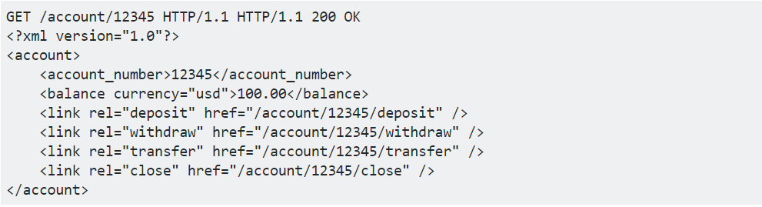
Hypermedia
Ao responder uma requisição, além do que normalmente retornamos, a ideia é também retornar dados sobre o que pode ser feito em seguida. Exemplo :
Uma mudança no servidor (digamos, a inclusão de um novo campo na página) não demanda uma mudança no cliente, pois quaisquer ações relacionadas a ela estarão representadas na forma de hipermídia, e o browser sabe como invocá-las via o próprio protocolo HTTP.

Slide 10
Hypermedia
Ao responder uma requisição, além do que normalmente retornamos, a ideia é também retornar dados sobre o que pode ser feito em seguida. Exemplo :
Uma mudança no servidor (digamos, a inclusão de um novo campo na página) não demanda uma mudança no cliente, pois quaisquer ações relacionadas a ela estarão representadas na forma de hipermídia, e o browser sabe como invocá-las via o próprio protocolo HTTP.

Slide 11
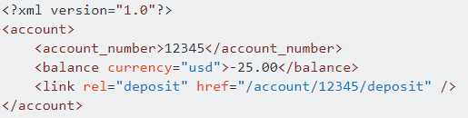
Hypermedia
Os links devem representar o que pode ser feito em seguida. O significado disso, entretanto, é que é o ponto chave: essa combinação dados + link representam o estado do sistema, ou do recurso dentro do sistema. Usando o mesmo exemplo citado, se a conta bancária está no negativo, então não se pode retirar dela ou transferir a partir dela, somente depositar mais dinheiro nela:

Slide 12
Hypermedia
Isso tem pelo menos dois significados práticos:
O servidor não precisa manter registro de quem é o cliente que está acessando, nem em que estado ele está: o próprio cliente sabe que as únicas transições possíveis são aquelas para as quais existe um link disponível;
O cliente não precisa implementar nenhuma lógica customizada para descobrir quais ações são possíveis baseadas no estado atual do recurso (ex.: verificar se o saldo é ou não positivo, e com base nisso determinar se os links para retirar ou transferir devem ou não ser exibidos/habilitados). Os próprios links já dizem - pela sua presença ou ausência - o que pode ou não ser feito.
Quanto à sua alegação de que "o client não vai decidir por si só quais chamadas fazer baseado nesses links", de fato, não vai, pelo menos não sem que alguma ação seja feita por parte do usuário. Mas não é essa a única razão pela qual o servidor se comunicou com o cliente, para permitir que o usuário fizesse alguma coisa? Se a próxima chamada já pudesse ser determinada segundo alguma lógica automatizada, não precisava do controle vir pro cliente e ele fazer uma nova requisição depois disso, bastaria o próprio servidor decidir e fazer isso lá mesmo...

Slide 13
Hypermedia
Evolução
A questão toda é de evolução: se na especificação do seu client você determina que "deve haver uma tela para representar uma conta bancária, com um campo pro número e outro pro saldo, e botões para as ações 'depositar', 'retirar', 'transferir' e 'fechar'", nada impede que múltiplas implementações do seu client sejam feitas. Entretanto, se no futuro você decide incluir um campo "agência", ou você terá que torná-lo opcional (para não quebrar os clients existentes) ou terá que atualizar a especificação do client (automaticamente tornando todos os existentes incompatíveis com sua versão do server). A evolução do servidor fica atrelada à evolução dos clientes...
Solução
No caso de um campo, como no exemplo acima, não existe solução fácil: afinal, a semântica por trás dos dados representados ainda precisa ser acordada entre clientes e servidores, e isso tem de ser feito "out-of-band" (como exemplo, cada tag HTML possui uma semântica precisa, e espera-se tanto que os browsers renderizem/implementem ela corretamente quando que os servidores as enviem com uma expectativa correta do que será apresentado ao usuário).

Slide 14
Hypermedia
Tutorial de implementação Hypermedia :
https://www.codeproject.com/Articles/1204190/ASP-NET-Core-Web-API-and-HATEOAS

Slide 15
DEMO 1
DEMO 2

Slide 16
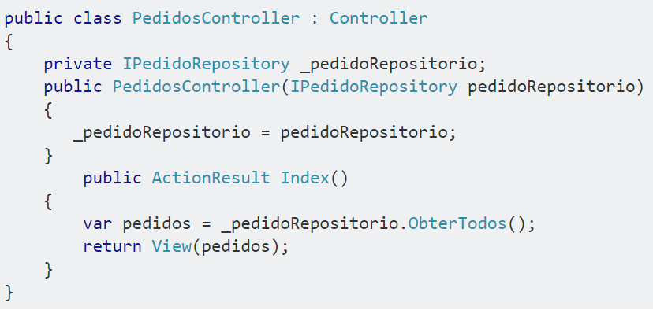
Injeção de Dependência
É um Design Pattern que prega um tipo de controle externo, um container, uma classe, configurações via arquivo, etc., inserir uma dependência em uma outra classe.
Tentando melhorar: "O padrão de injeção de dependências visa remover dependências desnecessárias entre as classes".
Exemplo :

Slide 17
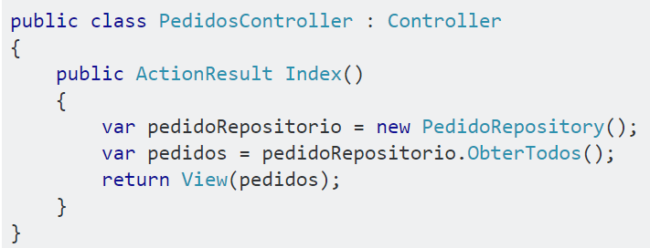
Injeção de Dependência
Para entender o conceito é também necessário aprofundar o conhecimento em Inversão de Controle e um pouco do principio SOLID, afinal ele é a Letra D (Dependa de uma abstração e não de uma implementação).
Exemplo de algo incorreto, algo muito acoplado.

Slide 18
DEMO 1
DEMO 2
DEMO 3

Slide 19

Fim
Asp.Net_Web_API
Injeção de Dependencia
MSTest
Entendendo melhor REST
Unity
Swagger
Notes:
In Slide Show mode, select the arrows to visit links.

